Slide 1
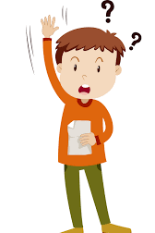
Ας απαντήσουμε τις ερωτήσεις
Νικολίνα Νικολάου
Ιούνιος 2020

Slide 2
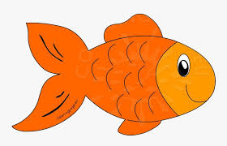
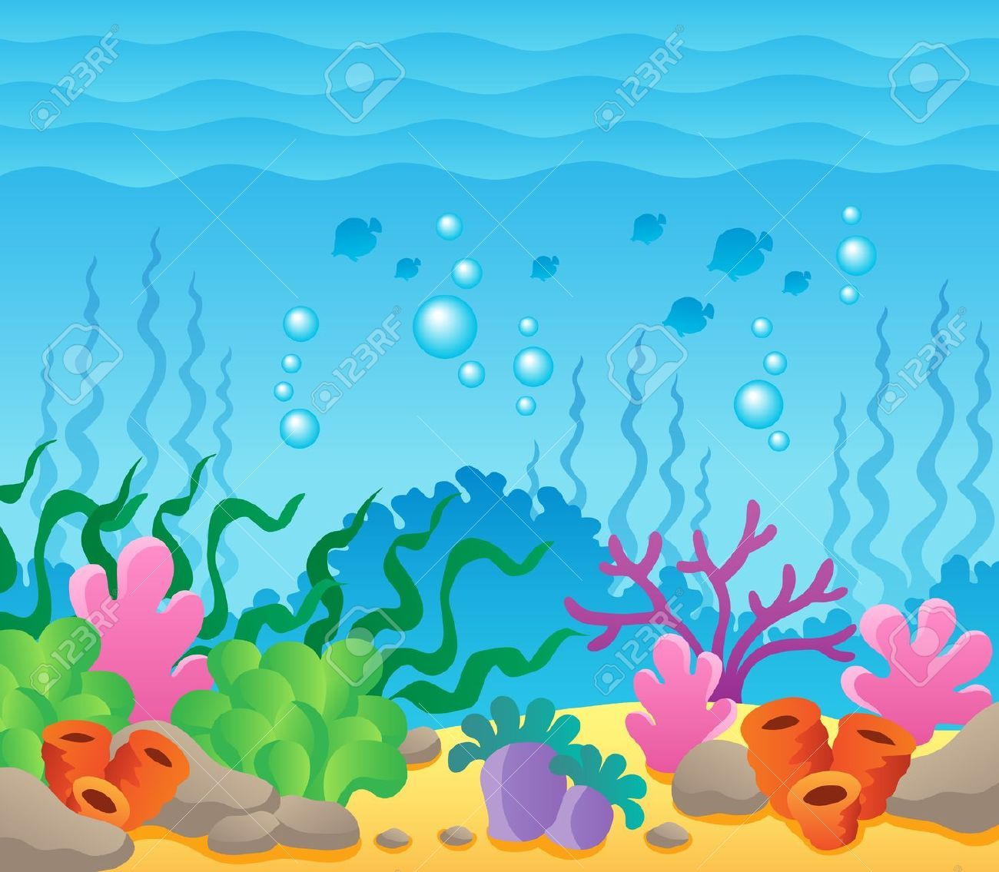
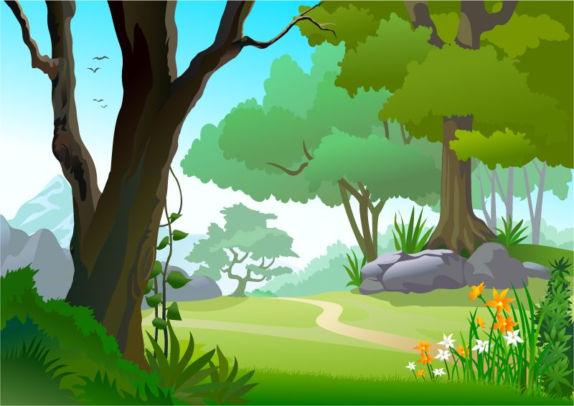
Πού ζουν τα ψάρια;
στη θάλασσα
στο δάσος

Slide 3
Τί βλέπουμε στον ουρανό μετά τη βροχή και έχει πολλά χρώματα;
αστέρια
ουράνιο τόξο

Slide 4
Τί βρίσκεται ψηλά στον ουρανό και καίει πολύ το καλοκαίρι;
ο ήλιος
το φεγγάρι

Slide 5
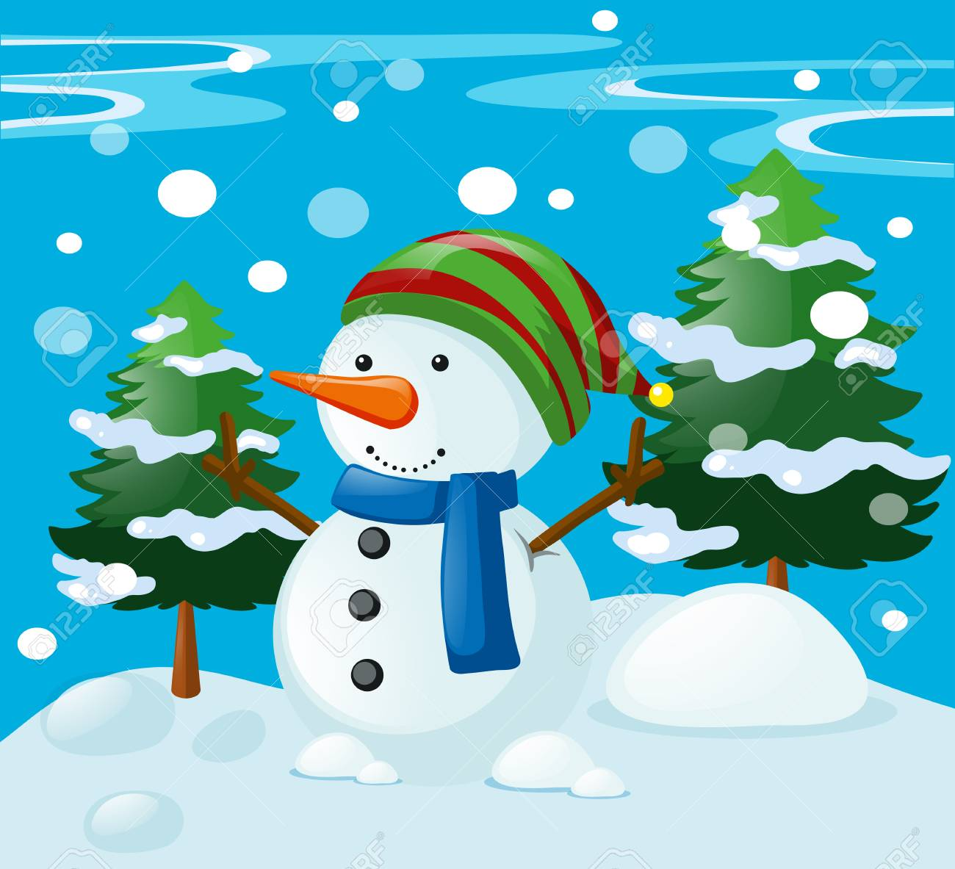
Πότε κολυμπάμε στη θάλασσα;
τον χειμώνα
το καλοκαίρι

Slide 6
Πού έχει πολλά δέντρα και ζουν πολλά ζώα;
στο δάσος
στη θάλασσα

Slide 7
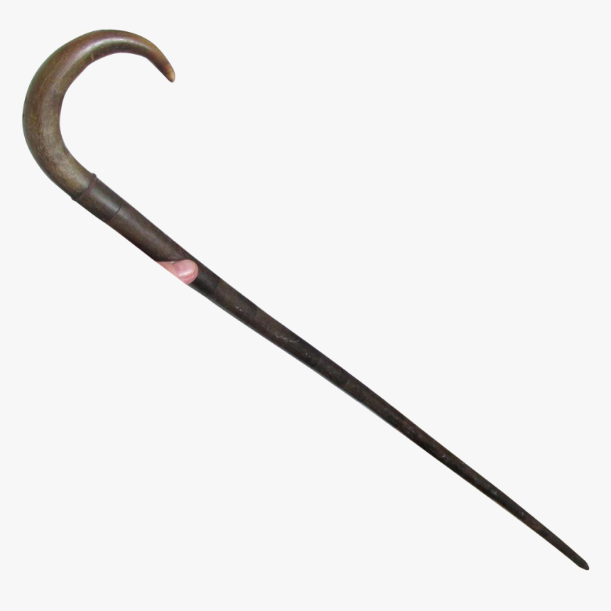
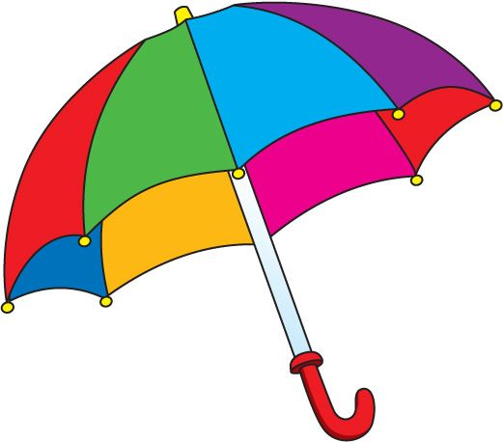
Τί κρατάμε όταν βρέχει;
μπαστούνι
ομπρέλα

Slide 8
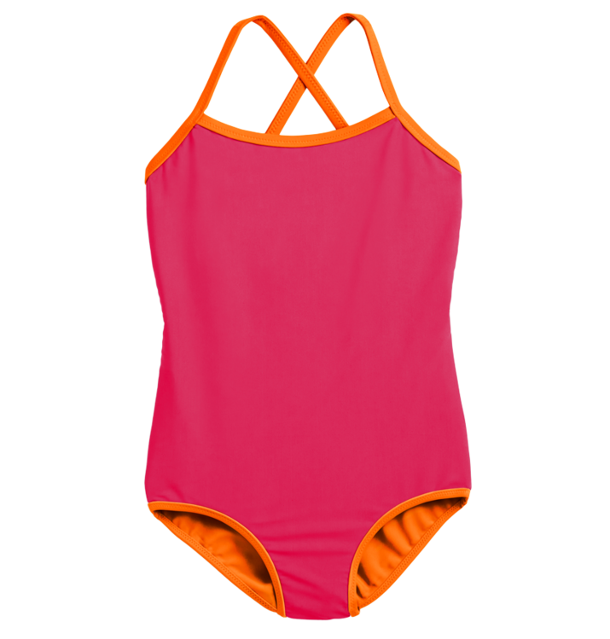
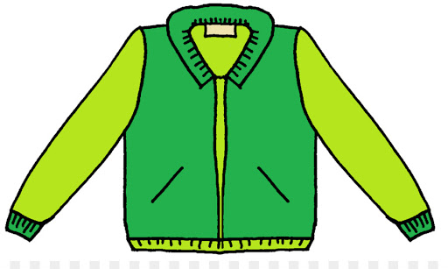
Τί φοράμε στη θάλασσα;
σακάκι
μαγιό

Slide 9
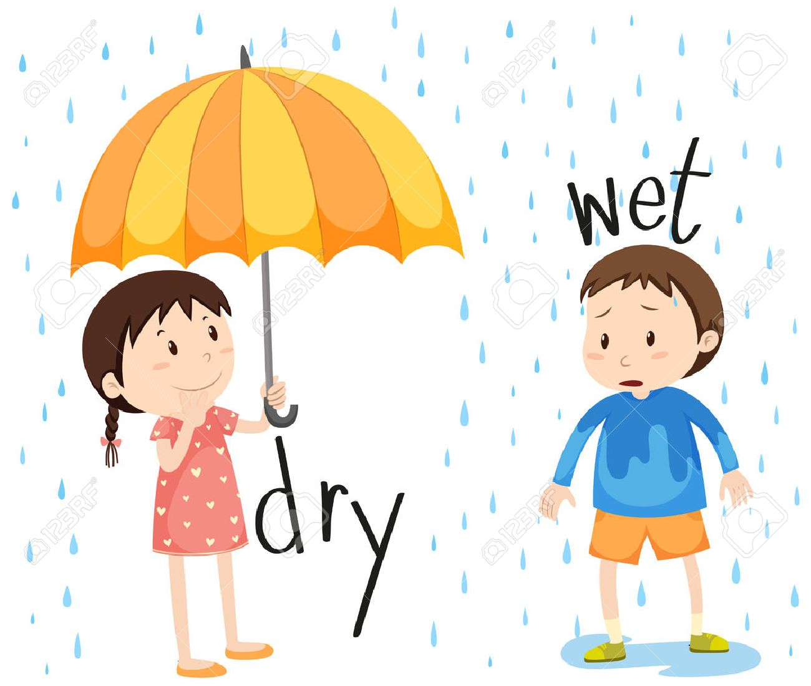
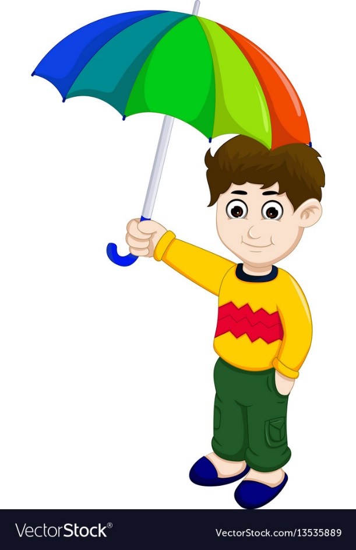
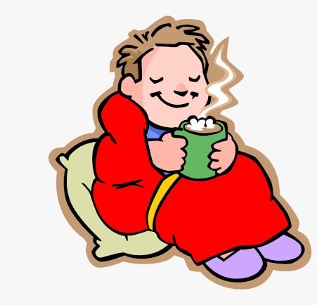
Γιατί ανοίγουμε ομπρέλα όταν βρέχει;
για να μην βραχούμε
για να ζεσταθούμε

Slide 10
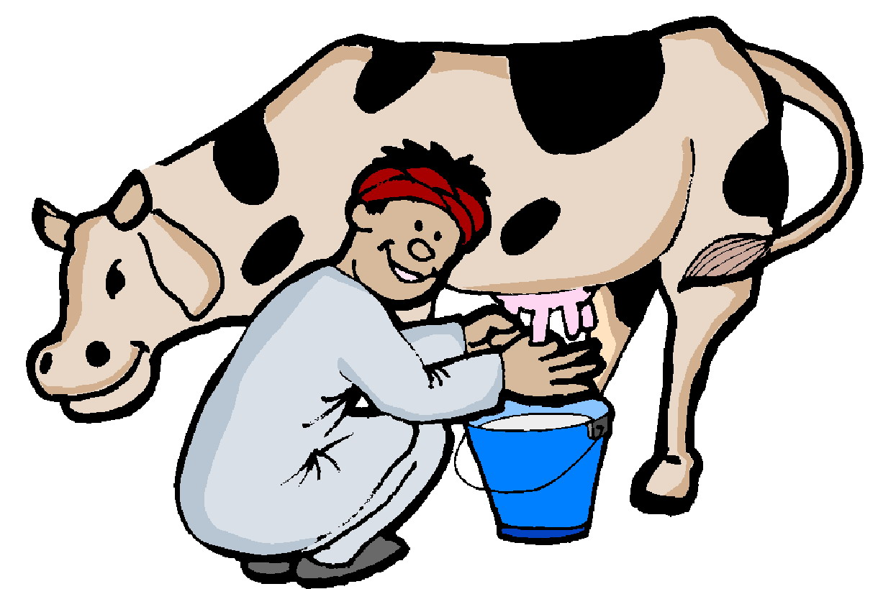
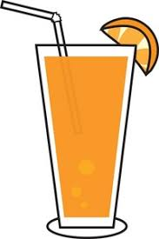
Τί μας δίνει η αγελάδα;
χυμό
γάλα

Slide 11
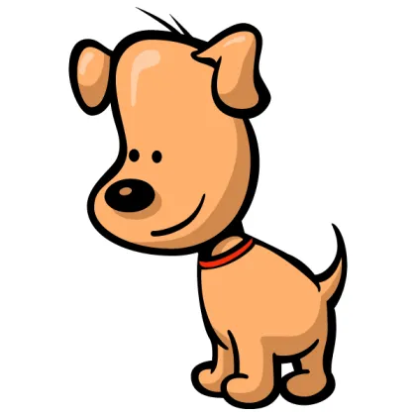
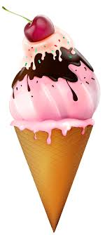
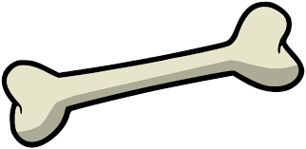
Τί τρώνε οι σκύλοι;
κόκαλα
παγωτό

Slide 12
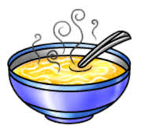
Τί τρώμε το καλοκαίρι;
Σούπα
παγωτό

Slide 13
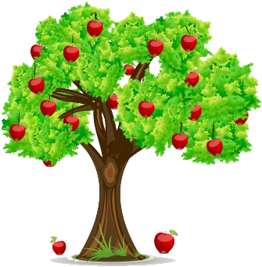
Πού βρίσκουμε τα φρούτα;
στα δέντρα
στη θάλασσα

Slide 14
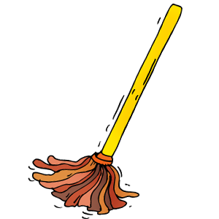
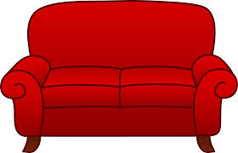
Τί σφουγγαρίζουμε;
τον καναπέ
το πάτωμα

Slide 15
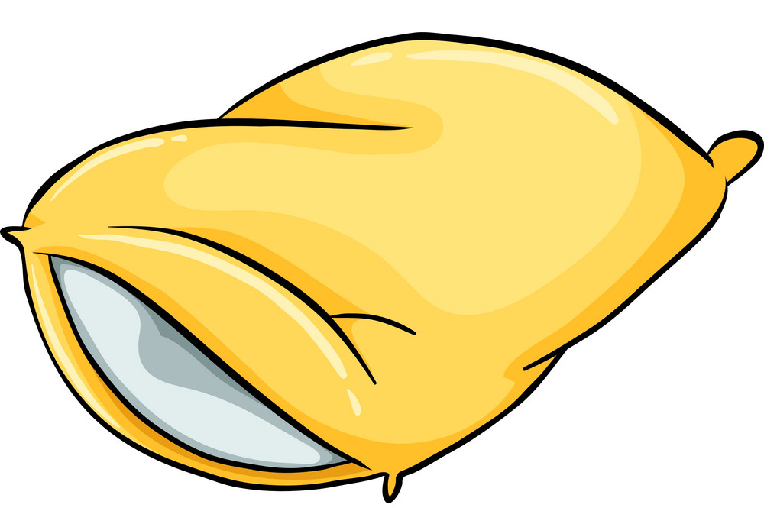
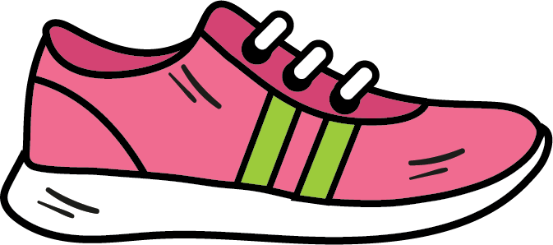
Πού ακουμπάμε το κεφάλι μας όταν κοιμόμαστε;
στο μαξιλάρι
στο παπούτσι

Slide 16
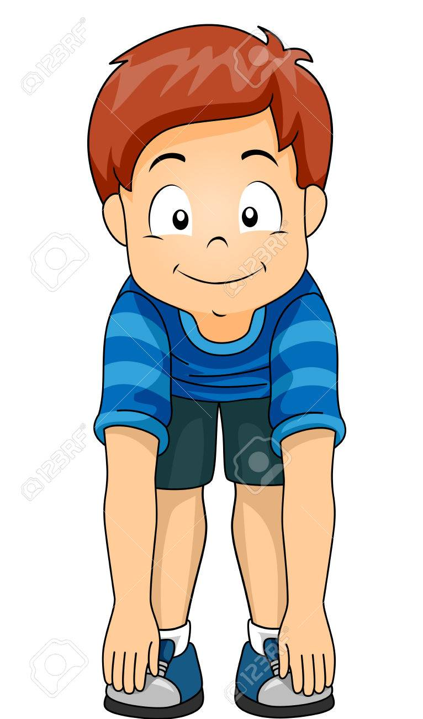
Πού φοράω το καπέλο;
στα πόδια
στο κεφάλι

Slide 17
Πώς ξεκλειδώνουμε μια πόρτα;
με το κλειδί
με το μολύβι

Slide 18
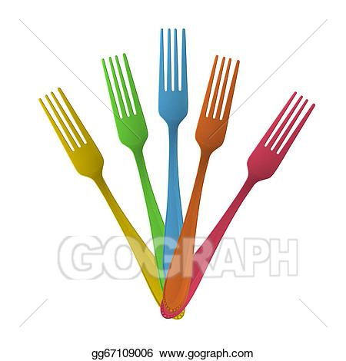
Πώς φτιάχνεις ζωγραφιές;
με χρωματιστά μολύβια
με χρωματιστά πιρούνια

Slide 19
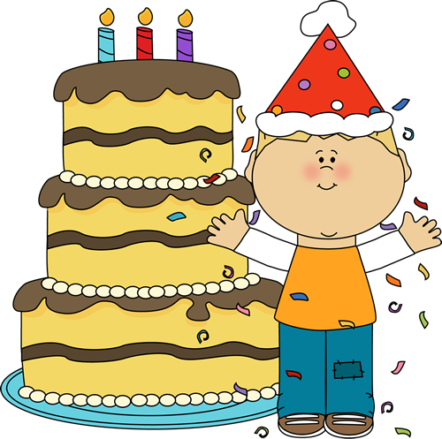
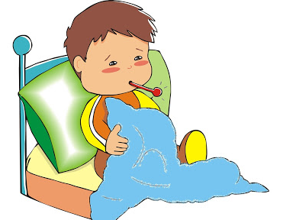
Πότε πηγαίνουμε στον γιατρό;
όταν έχουμε γενέθλια
όταν είμαστε άρρωστοι

Slide 20
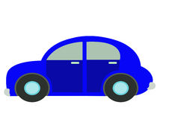
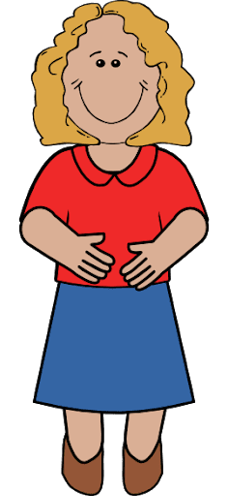
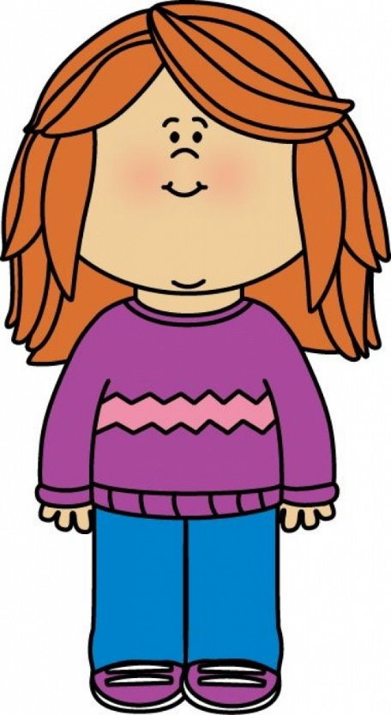
Ποιος οδηγεί το αυτοκίνητο;
η μαμά
το παιδί

Slide 21
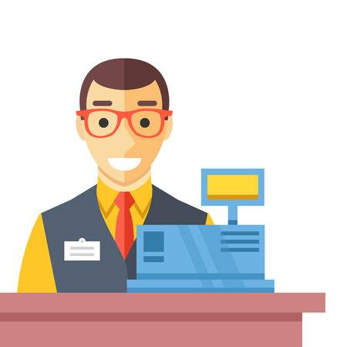
Ποιος φτιάχνει το ψωμί;
ο φούρναρης
ο ταμίας

Slide 22
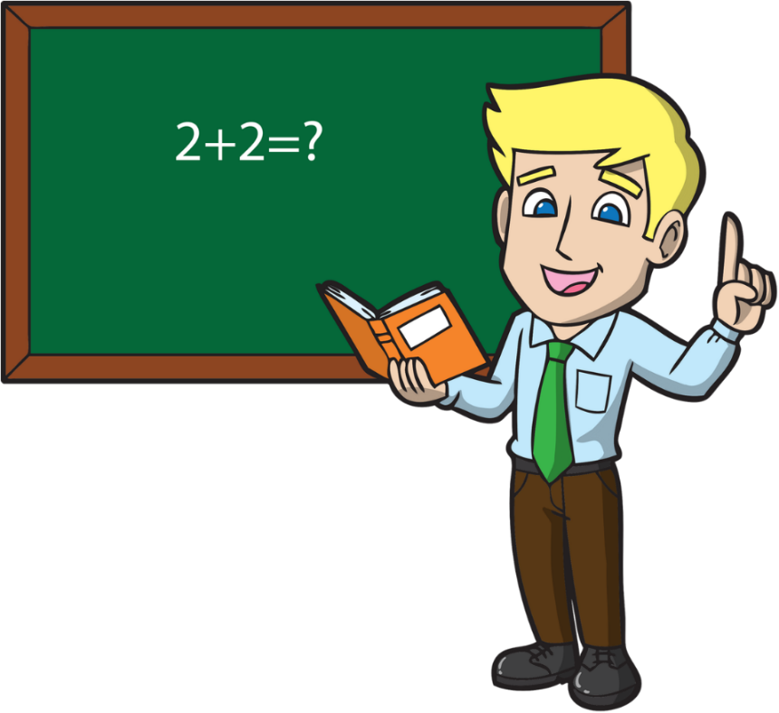
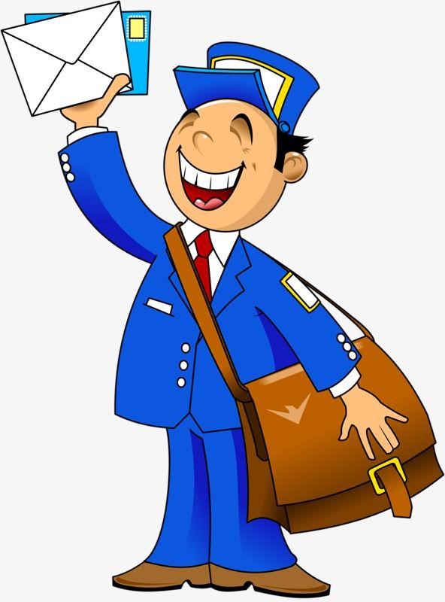
Ποιος φέρνει τα γράμματα στο σπίτι μας;
ο δάσκαλος
ο ταχυδρόμος

Slide 23
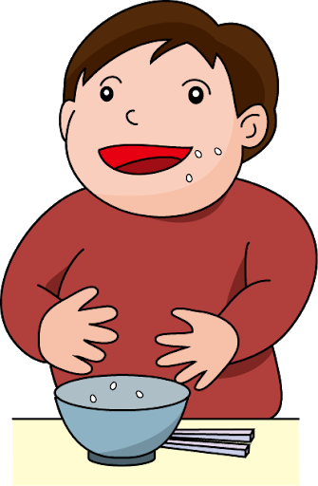
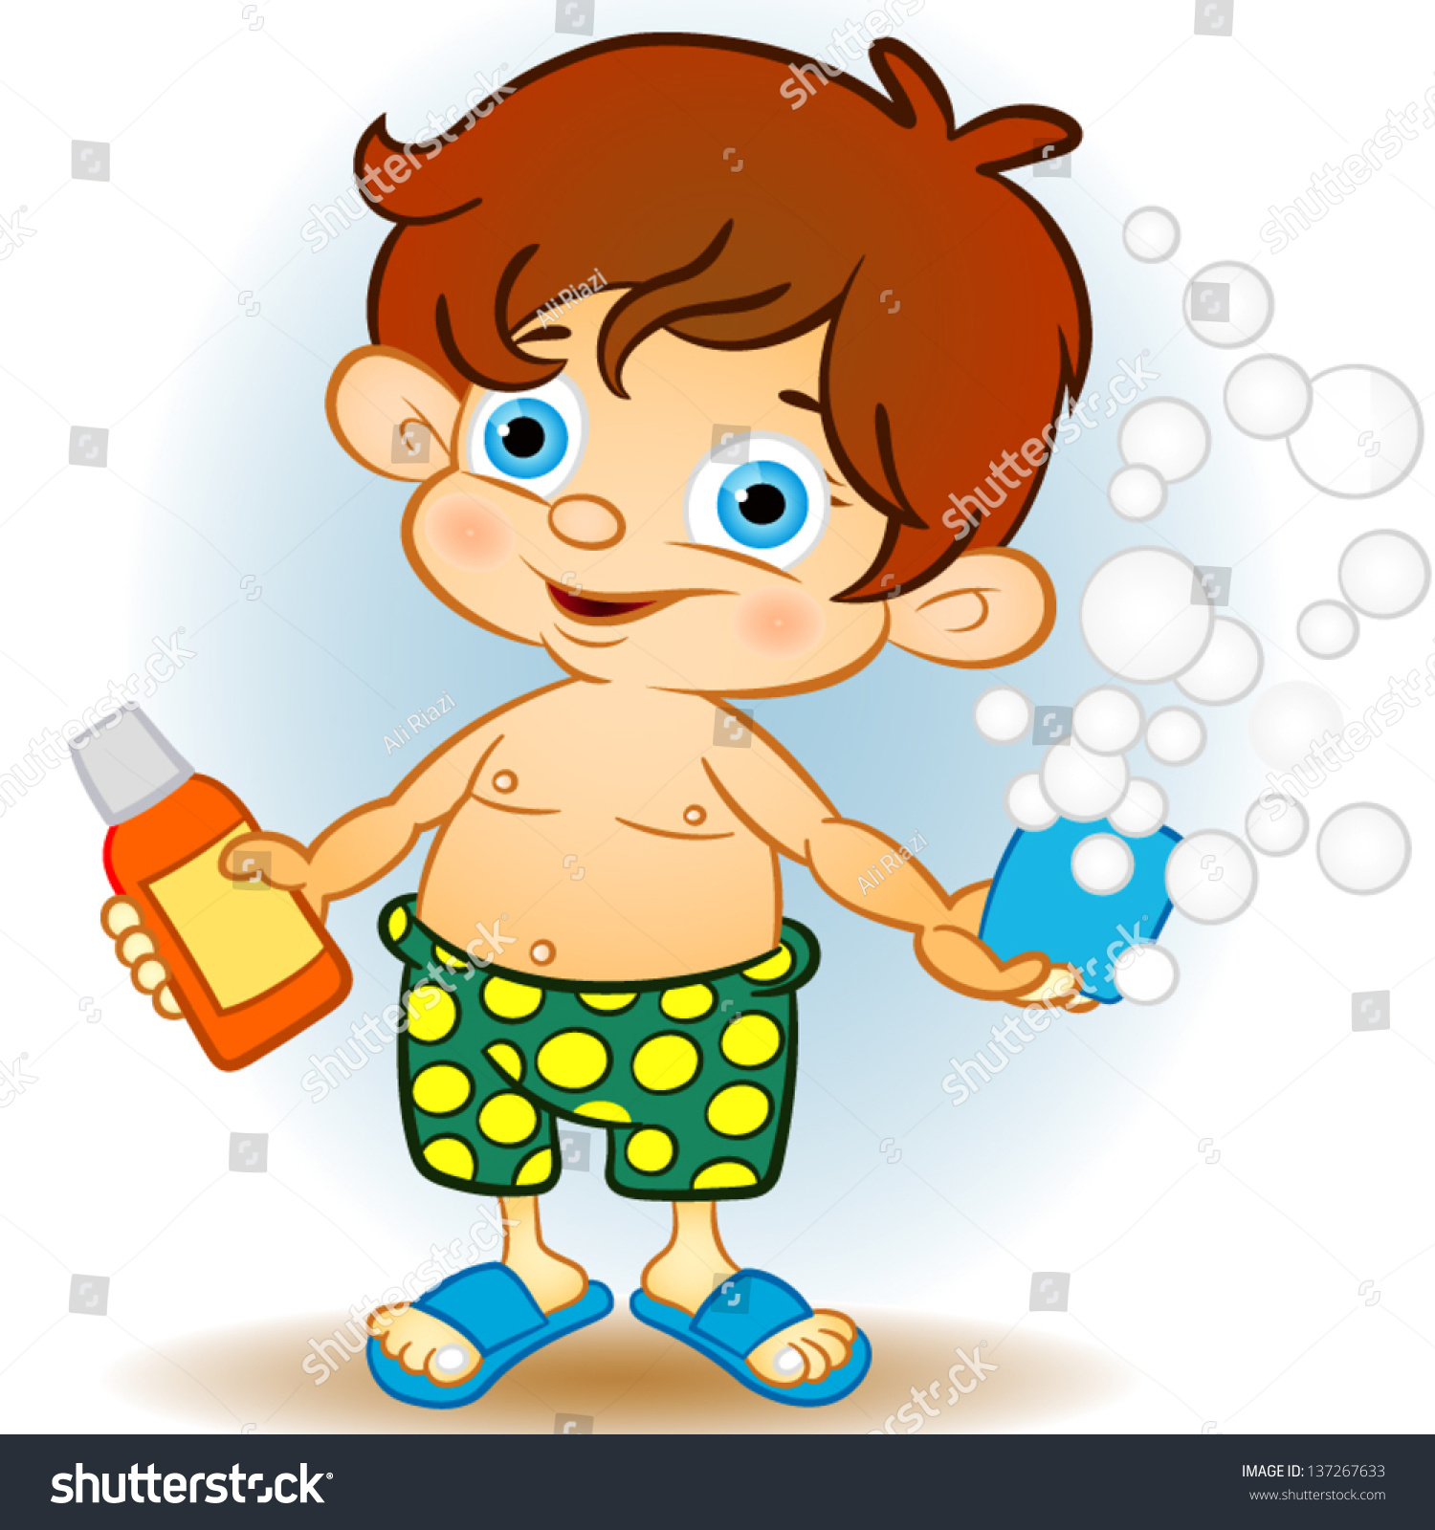
Γιατί κάνουμε μπάνιο;
για να είμαστε καθαροί
για να χορτάσουμε

Slide 24
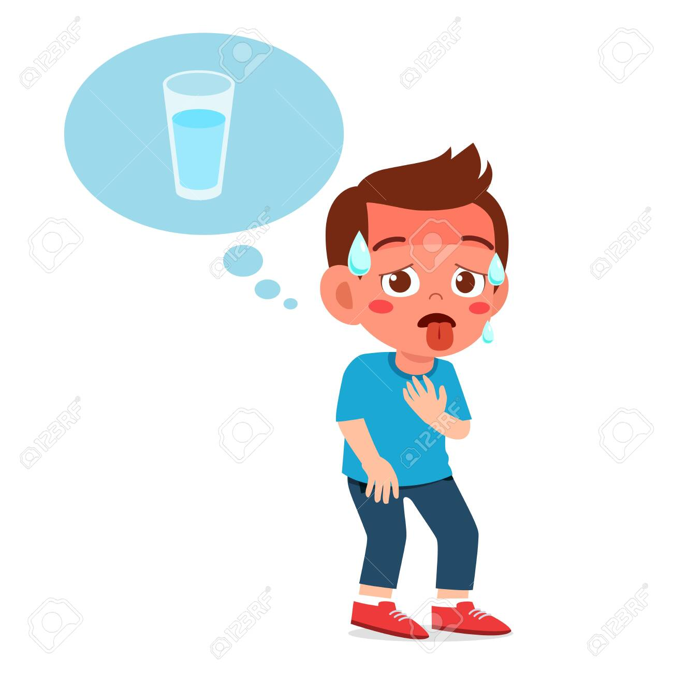
Γιατί πίνουμε νερό;
επειδή νυστάζουμε
επειδή διψάμε

Slide 25
Υπέροχα!!!

